Slide 1
第五章 线性判别函数
5.1 引言
第二章的内容：已知类条件概率密度p(x|ω_{i})和先验概率p(ω_{i}) ，利用概率论中的贝叶斯公式求未知样本的后验概率，并在一定的准则(最小错误率、最小风险等)下实现分类。
如果类条件概率密度和先验概率未知，第三章讨论了两种参数估计方法(最大似然估计和贝叶斯估计)，第四章讨论了两种非参数估计方法(Parzen窗法和K_{N}近邻估计)，在估计出概率密度函数后利用第二章的方法实现分类。

Slide 2
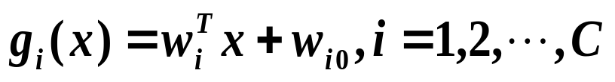
本章直接假设判别函数的参数形式已知(是训练样本x的线性函数， )，用训练样本集来估计判别函数的参数值。
线性判别函数是最简单的判别函数，对应的分界面是超平面。尽管它们不是“最优”的分类器，但由于具有简单、易实现，计算量小的优点，有时我们愿意牺牲一些分类的准确率，以换取处理简便的优点。
特殊情况下，线性判别函数将是最优的（如正态分布，各类的协方差矩阵相同时）。
当先验知识很少时，对于处于最初的、尝试阶段的分类器来说，线性判别函数很有吸引力，关于这一点，在神经网络中的应用得到充分的展示。

Slide 3
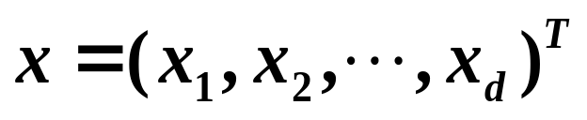
寻找线性判别函数的问题将被形式化为极小化准则函数的问题。
以分类为目的的准则函数通常是样本风险或训练误差。研究表明，小的训练误差并不能保证测试误差同样小，其推广能力（即对新样本进行正确分类的能力）与分类器的复杂度成反比，因此并非分类器越复杂，分类器的性能就越好。
在第三章中讨论过的“过学习问题”就是一个最好的例子。
给定模式 ，模式分类器根据x的d个特征判别x属于ω₁ ,ω₂ , … , ω_{c} 类中的某一类。

Slide 4
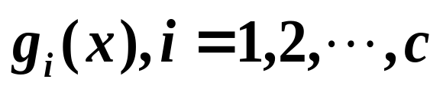
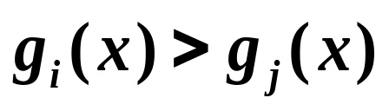
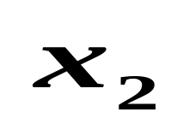
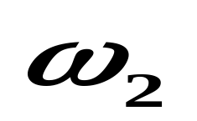
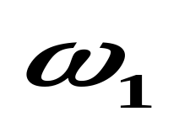
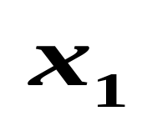
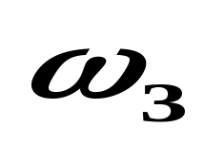
有很多方式来表示模式分类器，用得最多的是判别函数 的形式，如果对于所有的j≠i，有 ，则此分类器将x判为ω_{i}类。下图的三类分类问题，它们的边界线就是一个判别函数。
边界

Slide 5
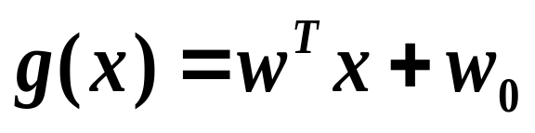
5.2 线性判别函数和判定面
在第二章已经讨论过，当正态分布各类的协方差矩阵相同时，判别函数为线性函数的情况。
一个线性判别函数是指由x的各分量的线性组合而成的函数：
其中x是d维特征向量，w是权向量， w₀是常数，分别表示为：
一般情况下，对于c类分类问题，有c个这样的判别函数，分别对应c个类别中的一类。
以下先讨论只有两个类别的简单情况。

Slide 6
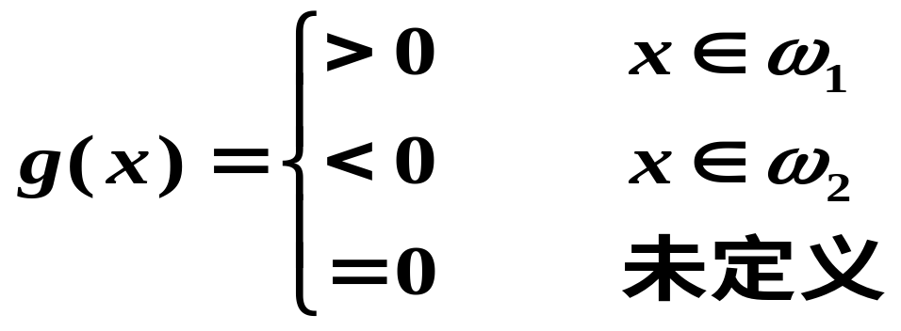
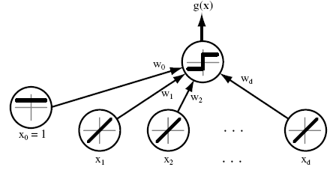
5.2.1 两类情况
对两类线性分类器g(x)，要求实现以下判定规则：

Slide 7
方程g(x)=0定义了一个判定面，它把归类于ω₁的点与归类于ω₂的点分开，当g(x)是线性的，这个平面称为“超平面”(hyperplane)。
如果x₁和x₂都在判定面上，则：
上式说明：w和超平面H上的任意向量正交。
w是超平面H的法向量，决定H的方向， x到H的距离是|g(x)|/||w||，从原点到H的距离是w₀/||w||，决定H的位置。当w₀ =0时，H通过原点。
判别函数g(x)可以看成是特征空间中某点x到超平面H的距离的一种代数度量。
x 在H的正侧时，g(x) >0；在负侧时， g(x) <0。

Slide 8

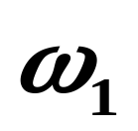

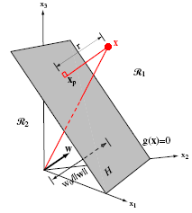
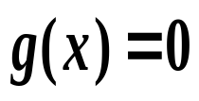

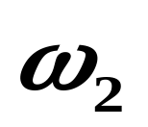
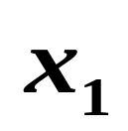





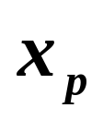


二维分类情况示意图：
三维分类情况示意图：

Slide 9
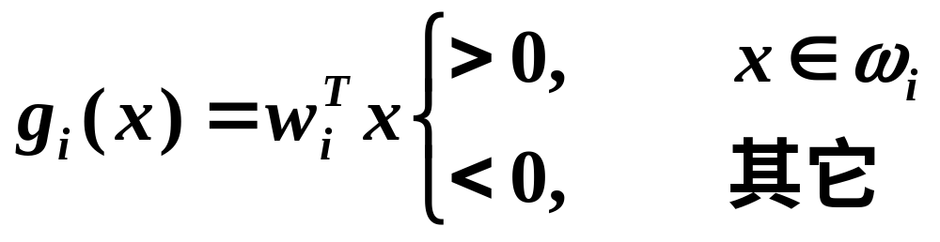
5.2.2 多类的情况
对于多类问题，共有 ω₁ ,ω₂ , … , ω_{c} 个类别，利用线性分类器设计多类分类器有多种方法，最常见的有三种方法：
一、1-to-m方法：
这种方法将C类分类问题分解为C个两类分类问题，共构造C个两类分类器，其中第i个问题是用线性判别函数g_{i}(x)把属于ω_{i}类和不属于ω_{i}类的点分开。
采用投票机制，将x归类为得票数最多的那类。

Slide 10




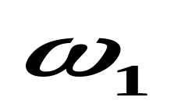


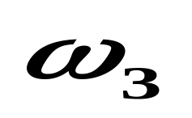


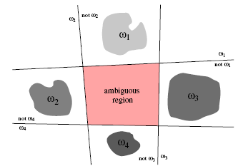

Slide 11






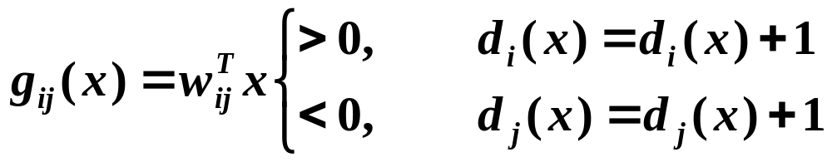
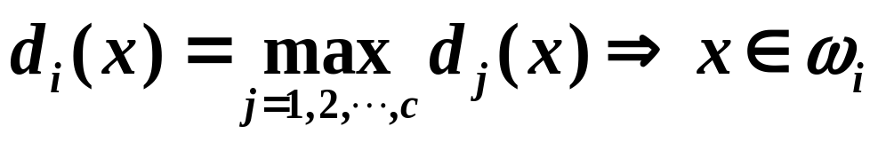
二、1-to-1方法：
这种方法构造所有可能的两类分类器，共C(C-1)/2个，其中线性判别函数g_{ij}(x)判别x属于ω_{i}类还是属于ω_{j}类，采用投票法统计所有的两类分类器的输出结果，将x分类为得票数最多的类别。
设d_{i}为第i类得票计数器
若：
无论是1-to-m还是1-to-1方法，都会产生模糊区域，这些区域中的样本点，将无法确定其所属的类别。

Slide 12
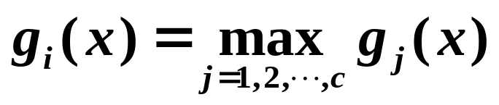
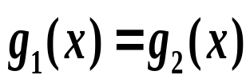

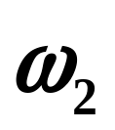

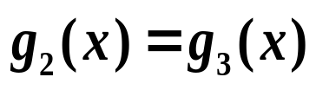
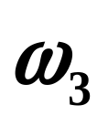
三、线性机器
对每类构造一个判别函数，与第一种方法不同的是，第i类的判别函数g_{i}(x)并不直接给出x所属类别。
若： ，则把x归于ω_{i}类。若g_{i}(x)=g_{j}(x)，则拒绝决策。这样得到的分类器称为线性机器。
通过这种方式，不确定的阴影区域就不存在了。

Slide 13
对于C类分类问题，共有C(C-1)/2个决策超平面，但一般情况下会少于这个数（只要有一些类别在空间上与其它类不直接相邻，它们之间的决策面是没有必要的。
R₂
R₃
R₁
R₄
R₅
线性机器的决策面是凸的，而决策区域是单连通的，因而线性机器的分界面是分段线性的，判别函数是分段线性函数。
前面讨论的关于两类问题的准则函数和算法，一般都可以推广到多类情况，只是计算的复杂度不同。

Slide 14







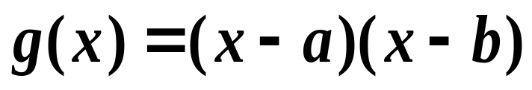
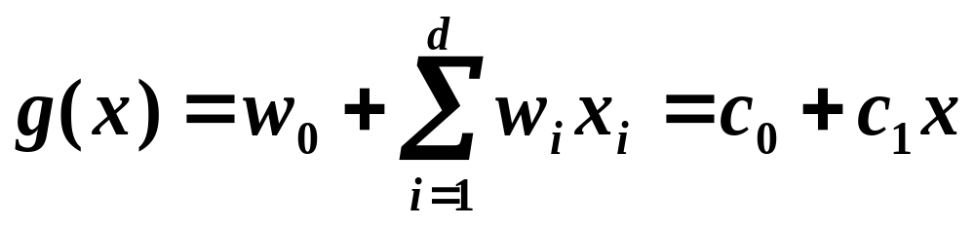
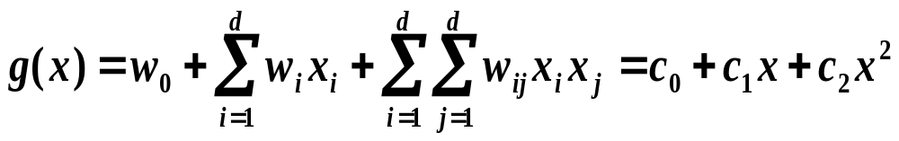
5.3 广义线性判别函数
线性判别函数虽简单，但局限性大，通常应用于类与类之间是单连通凸决策区域的分类问题，而对于非凸决策区域和多连通区域，需要非线性判别函数才能有较好的分类能力。
右上图中的二次判别函数：
把线性判别函数写为一般形式：
二次判别函数的一般形式写为：

Slide 15
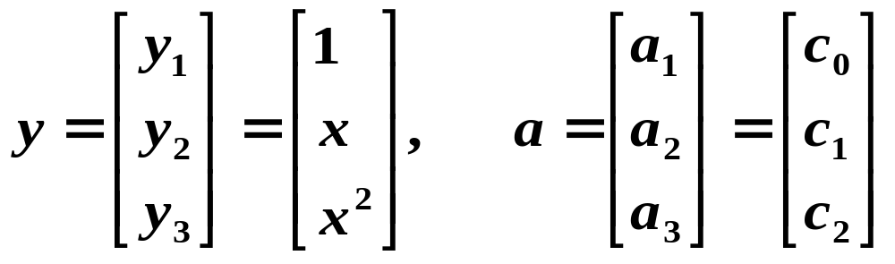
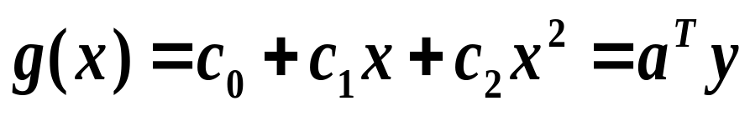
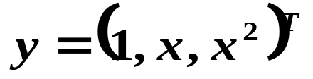
一个非线性判别函数，可以通过选择适当的映射，变换成线性判别函数。令：
则：
g(x)=a^{T}y不是x的线性函数，但却是y的线性函数，称为广义线性函数。
映射 把一条直线映射为三维空间中的一条抛物线。对于两类问题，三维空间中的一个平面就是一个分隔面，如下图所示。

Slide 16
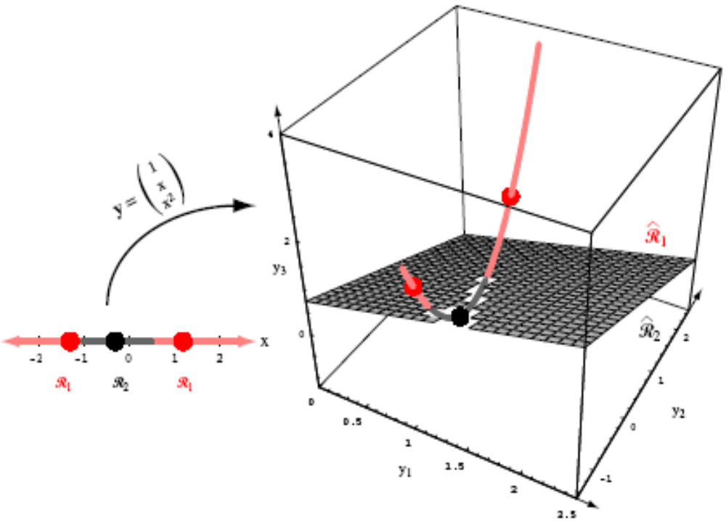

Slide 17
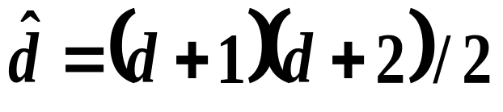
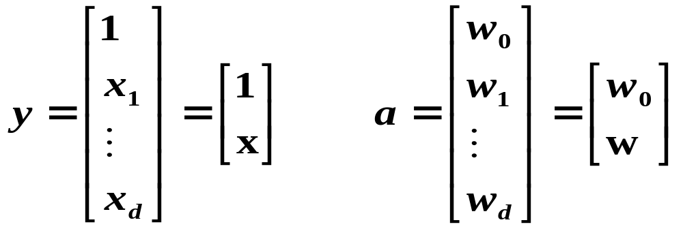
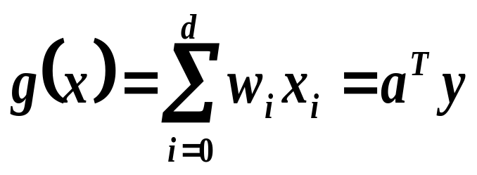
缺点：虽然线性函数的处理简单了，但变换后新特征空间的维数大大增加了。
一个完整的二次型判别函数包含项的个数为：
由于维数的急剧增加，将会出现“维数灾难”问题，使得它难以得到实际应用。
定义：
y和a称为增广特征向量和增广权向量，判别函数可以写成：

Slide 18
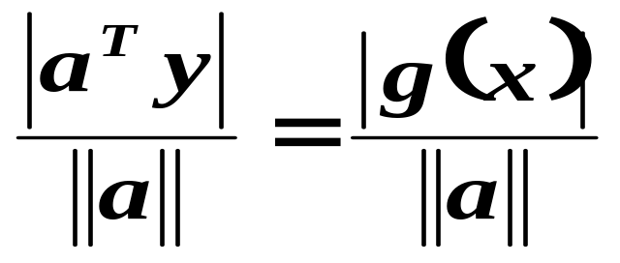
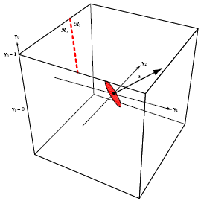
由g(x)=a^{T}y确定的超平面H’通过y空间的原点。从y到H’的距离为：
由于||a||≥||w||，因此y到超平面H’的距离小于x到超平面H的距离。
通过这种映射，把寻找权向量w和权阈值w₀的问题简化为寻找一个简单的权向量a。

Slide 19


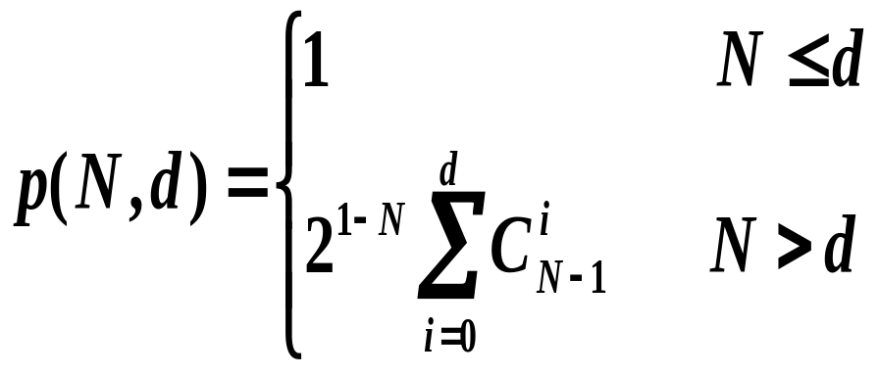







5. 4 两类线性可分的情况
一、线性可分性
已知容量为N的d维增广样本集y₁, y₂, …, y_{N}，分别来自ω₁和ω₂两类 ，如果存在一个权向量a，使得对于任何y∈ ω₁有a^{T}y>0，而对于任何y∈ ω₂有a^{T}y＜0，称该样本集线性可分，否则称为线性不可分。
给定任意一个样本集，其线性可分的概率如下图所示，为：

Slide 20
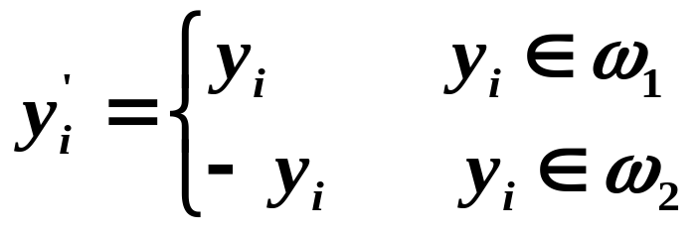

二、样本的规范化
如果增广样本集y₁, y₂, …, y_{N}线性可分，令：
则存在一个权向量a，对任意的y_{i} ’ ，有a^{T}y_{i}’>0，这样就可以不考虑样本的类别标签。
称 为规范化增广样本向量。
称a为分离向量或解向量。
以后的讨论都在规范化增广样本集的条件下进行。

Slide 21
5. 4.1 几何解释和术语
求解权向量的过程可认为是确定“权空间”中的一点，每个样本都对解向量的可能位置给出限制。
等式a^{T}y_{i}＝0确定了一个穿过权空间原点的超平面，y_{i}是其法向量。如果解向量a存在，必在由这N个超平面的正半空间的交叠区，该区域中的任意向量都是解向量，即解向量不具有唯一性。
解区域：由所有解向量构成的区域。
对解区域的限制：通常认为，越靠近解区域中间的解向量，对新样本的正确分类能力越强。
求解过程中，尽量不要使解向量收敛到解区域的边界上，因而引入余量(margin)或间隔b，使a^{T}y_{i}≥b>0 。

Slide 22

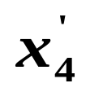


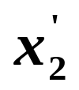

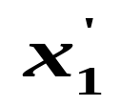

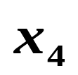
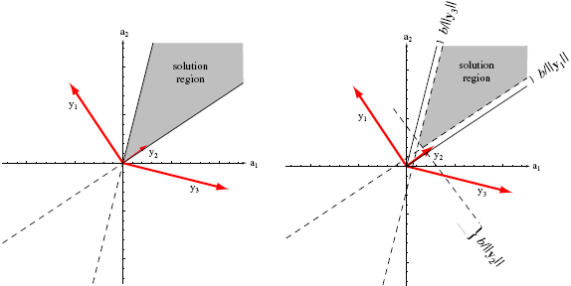
解向量a
解向量a
解区
解区
H分界面
H分界面
未规范化样本
规范化样本

Slide 23
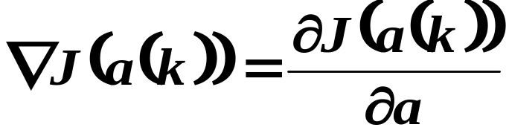
5. 4.2 梯度下降算法
求线性不等式a^{T}y_{i}≥b采用的方法：定义一个准则函数J(a)，当a是解向量时，使J(a)达到最小，这样就将问题简化为一个标量函数的极小化问题，通常可以用梯度下降法来解决。
梯度下降法：首先任给初始解向量a(1)，计算其梯度向量▽J(a(1)) ,下一个值a(2)由自a(1)向下降最陡的方向移一段距离，即沿梯度的负方向。
梯度下降法的迭代公式为：

Slide 24
η是一个正的比例因子，用于控制学习率。
算法1（基本梯度下降法）
begin initialize a,阈值θ,η(.),k←0
do k ←k+1
a ←a- η(k) ▽J(a)
until | η(k) ▽J(a) |< θ
return a
end
在基本梯度下降法中，如何选择学习率η(k)是个问题，如果太小，收敛速度慢，如果太大，会导致过冲甚至发散。
以下介绍三种选择η(k)的方法。

Slide 25
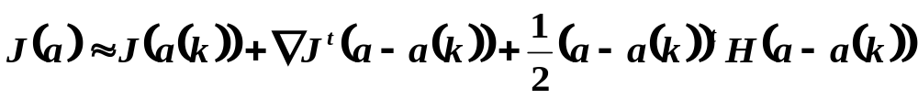



选择η(k)的方法一：通过J(a)在a(k)处的二阶泰勒级数展开来近似。
其中：H是哈森矩阵，它是由J(a)在a(k)处的二阶偏导数 组成。
将迭代公式代入上式，有：
选择 可使J(a(k+1))最小化。
H依赖于a，也就间接依赖于k。
如果准则函数在整个关注的区域上是二次的话，H是不变的，且η是与k无关的常数。

Slide 26

选择η(k)的方法二：牛顿下降法。
迭代公式为：
算法2（牛顿下降法）
begin initialize a,阈值θ
do a ←a- H⁻¹ ▽J(a)
until | H⁻¹ ▽J(a) |< θ
return a
end
一般来说，即使有了最佳的η(k)，牛顿算法也比梯度下降算法在每一步都给出了更好的步长。但当哈森矩阵为奇异矩阵时(逆矩阵不存在)，牛顿算法就不能用了。但牛顿算法的时间复杂度高（主要是求逆矩阵的时间开销大）

Slide 27


基本梯度下降法（红色）与牛顿算法（黑色）
给出的权向量序列
选择η(k)的方法三：设置为比较小的常数。
令：
虽然迭代次数稍多，但每次迭代的时间开销小，最后总的时间开销还是少。

Slide 28

5.5 感知准则函数最小化
5.5.1 感知准则函数
如果样本集是线性可分的，求解向量的问题实际上就是求线性不等式组a^{T}y_{i}>0的解的问题，这是分段常数函数，对梯度搜索不是一个好的选择，因此，可以构造准则函数J (a)为被错分的样本到判决边界的距离之和：
其中Y是被a错分的样本集。显然有J_{p}(a)≥0，且只有在a是解向量时J_{p}(a)＝0。
这种准则函数是20世纪50年代末，Rosenblatt研究感知器模型时提出的，称为感知准则函数。

Slide 29




感知器是第一个用程序实现的学习机器的模型，实验说明该模型具有推广能力，该模型被用于解决模式识别问题，标志着人们对学习过程进行数学研究的真正开始，后来成为人工神经网络研究的重要基础 。
在感知准则函数中，迭代公式为：
算法3（批处理感知器算法）
begin initialize a,阈值θ,η(.),k←0
do k ←k+1

Slide 30

return a
end
批处理算法是相对于单样本修正而言的，因为每次修正权向量时，都要计算成批的样本。
下图是3个2维样本的例子，初始值a(1)=0，η(k)=1。

Slide 31

5.5.2 单样本修正的收敛性证明
为便于分析，考虑对每一个被错分的样本都进行修正，并且限制η(k)是常数(不失一般性，取η(k)=1)的情况，即固定增量单样本修正算法的收敛性。
初始值a(1)为任意值，迭代公式为：
其中：y^{k}是循环样本序列中被错分的某个样本。
算法4（固定增量单样本感知器）
begin initialize a,k←0
do k ←(k+1) mod n
if y^{k}被错分then a ←a+ y^{k}
until 所有样本都被正确分类
return a
end

Slide 32

固定增量单样本感知器是所有解线性不等式系统最简单的一种。该算法在权空间上的解释非常清楚。
如果a(k)错分了y^{k} ，说明a(k)不在由a^{t} y^{k}确定的y^{k}超平面的正侧，将y^{k}加到a(k)上，就将权向量向超平面移动，并有可能穿过这个超平面。新的内积a^{t} (k+1)y^{k}比旧的内积大||y||²，使权向量向好的方向移动。
以下是修正的中间结果：

Slide 33


Slide 34





定理5.1 如果训练样本集线性可分，算法4给出的权向量序列必定终止于某个解向量。
证明：设 为任意的解向量，则 对所有的i都是正的。令α为一个正的比例因子，
由于y^{k}是被错分的，有a^{t}(k)y^{k}≤0，所以
设β是模式向量的最大长度，
并令γ是解向量与所有模式向量最小的内积，即
得到：

Slide 35





如果选 ，我们就有：
每次校正后，从a(k)到α 的距离至少减少了β²，过了k步校正后，
由于平方距离不可能为负，经过了不超过k₀次校正后，序列的校正将终止。
如果a(1)=0，得到k₀的特别简单的表达式：

Slide 36

5.5.3 一些直接的推广
由固定增量算法推广出一些相关算法，主要有：引入变增量η(k)和边沿裕量b；变增量批处理算法和平衡Winnow算法。
1、带裕量的变增量感知器
对所有的k，满足a^{t} y^{k}≤b，迭代公式为：
算法5（带裕量的变增量感知器）
begin initialize a,阈值θ,裕量b,η(.)，k←0
do k ←(k+1) mod n
if a^{t} y^{k}≤b then a ←a+ η(k) y^{k}
until 对于所有的k，有a^{t} y^{k}＞b
return a
end

Slide 37

可以证明，当样本集线性可分时，如果
则a(k)收敛于一个解向量，它对所有的i，都满足 a^{t} y^{k}>b。尤其当η(k) 为正常数或者它像1/k一样递减的话，η(k) 将满足以上条件。

Slide 38
2、批处理变增量感知器
这是对原来的梯度下降算法J_{p}的推广。
算法6（批处理变增量感知器）
begin initialize a, η(.)，k←0
do k ←(k+1) mod n
Y_{k}={}
j=0
do j ←j+1
if y_{j}被错分，then把y_{j}加进Y_{k}
until j=n
a ←a+ η(k) ∑_{y∈Yk}y
until Y_{k}={}
return a
end

Slide 39
批处理梯度下降与单样本算法（算法5）相比，优点在于：权向量的变化轨迹较平滑，因为每次修正使用的是被错分的样本集，而不是单个被错分的样本。
关于η(k)和b的选取，是个难题。
对于η(k) ，希望它随时间而变小，尤其当样本集可能线性不可分时，它能降低少数“坏”样本造成的破坏性效果；而如果样本集线性可分，当η(k)递增时，仍然能得到解向量。
对于b，如果b比每次校正a^{t}(k)y^{k}时的增量η(k) ||y^{k}||²小得多，则它起的作用就很小，需要多次修正才能满足a^{t}(k)y^{k} >b的条件。一个折中的方案是选一个接近η(k) ||y^{k}||²的值作为b。
另外y^{k}分量的比例因子对算法也会造成很大的影响。

Slide 40
3、平衡Winnow算法
该算法对线性可分的样本集非常有效，主要不同点在于：感知器算法返回的权向量具有分量a_{i}，而Winnow算法中，它们正比于2sin h[a_{i}],返回的权向量有正权向量a⁺和负权向量a⁻ 。当对ω₁类样本错分时，修正正权向量，而对ω₂类样本错分时，修正负权向量。
算法7（平衡Winnow算法）
begin initialize a⁺,a⁻, η(.)，k←0,α>1
if Sgn[a^{+t} y_{k} – a^{-t} y_{k} ]≠z_{k}（模式被错分类）
then if z_{k} = +1
then a_{i}⁺ ← α^{+yi} a_{i}⁺ ; a_{i}⁻ ← α^{-yi} a_{i}⁻对所有的i
if z_{k} = -1
then a_{i}⁺ ← α^{-yi} a_{i}⁺ ; a_{i}⁻ ← α^{+yi} a_{i}⁻对所有的i return a⁺,a⁻
end

Slide 41
平衡Winnow算法的优点：
①在训练过程中，两个权向量分别朝各自的恒定方向运动，对于线性可分的数据集，由这两个向量确定的间隔的大小是始终不会变大的；
②与通常的感知器算法相比，收敛速度更快，因为只要设置适当的学习率，每个权向量分量都不会发生过冲，当样本的特征中存在大量不相关或冗余特征的情况下尤其明显。

Slide 42
例：用感知器算法求下列模式分类的解向量w:
ω₁: {(0 0 0)^{T}, (1 0 0)^{T}, (1 0 1)^{T}, (1 1 0)^{T}}
ω₂: {(0 0 1)^{T}, (0 1 1)^{T}, (0 1 0)^{T}, (1 1 1)^{T}}
解：第一步：转换为规范化增广样本：
①增广样本：
ω₁: {(1 0 0 0)^{T}, (1 1 0 0)^{T}, (1 1 0 1)^{T}, (1 1 1 0)^{T}}
ω₂: {(1 0 0 1)^{T}, (1 0 1 1)^{T}, (1 0 1 0)^{T}, (1 1 1 1)^{T}}
②规范化样本：
ω₁: y₁= (1 0 0 0)^{T}, y₂=(1 1 0 0)^{T}, y₃=(1 1 0 1)^{T},
y₄=(1 1 1 0)^{T}
ω₂: y₅= (-1 0 0 -1)^{T}, y₆=(-1 0 -1 -1)^{T}, y₇=(-1 0 -1 0)^{T},y₈=(-1 -1 -1 -1)^{T}
第二步：令w(1)=y₁=(1 0 0 0) ^{T}

Slide 43
w(1) ^{T} y(5) ≤0， w(2) = w(1) ＋ y(5) = (0 0 0 -1) ^{T}
w(2) ^{T} y(7) ≤0， w(3) = w(2) ＋ y(7) = (-1 0 -1 -1) ^{T}
w(3) ^{T} y(1) ≤0， w(4) = w(3) ＋ 2y(1) = (1 0 -1 -1) ^{T}
w(4) ^{T} y(3) ≤0， w(5) = w(4) ＋ y(3) = (2 1 –1 0) ^{T}
w(5) ^{T} y(5) ≤0， w(6) = w(5) ＋ 2y(5) = (0 1 –1 -2) ^{T}
w(6) ^{T} y(1) ≤0， w(7) = w(6) ＋ y(1) = (1 1 -1 -2) ^{T}
w(7) ^{T} y(3) ≤0， w(8) = w(7) ＋ y(3) = (2 2 -1 -1) ^{T}
w(8) ^{T} y(5) ≤0， w(9) = w(8) ＋ y(5) = (1 2 -1 -2) ^{T}
w(9) ^{T} y(7) ≤0， w(10) = w(9) ＋ y(7) = (0 2 -2 -2) ^{T}
w(10) ^{T} y(1) ≤0， w(11) = w(10) ＋ y(1) = (1 2 -2 -2) ^{T}
因此w= (1 2 -2 -2) ^{T}

Slide 44

5.6 松驰算法
利用最小化感知器准则函数J_{p}(a)：
可以训练线性分类器，本节将对该方法进行推广，以适应更普通的准则函数及其最小化算法。
5.6.1 下降算法
J_{p}(a)不是所能构造的当a为解向量时取极小值的惟一准则函数形式，例如，可以定义另一种准则函数：
J_{p}(a) 与J_{q}(a)的区别是： J_{q}(a)的梯度是连续的，因此给出一个更平滑的表面进行搜索，也由于其光滑性，权向量序列可能会收敛到边界上的一点，且其值依赖于模值最大的样本向量。

Slide 45



可以定义另一个准则函数J_{r}(a)来避免上述问题。
Y仍然是被错分的样本集，如果Y为空，定义J_{r}(a)为0，当且仅当所有的训练样本都被正确分类时， J_{r}(a)才为0。 J_{r}的梯度为：
由此得到改进的迭代公式：
松驰算法为：

Slide 46

算法8（批处理裕量松弛算法）
begin initialize a, η(.)，b，k←0
do k ←(k+1) mod n
Y_{k}={}
j=0
do j ←j+1
if a^{t}y^{j}≤b，then把y_{j}加进Y_{k}
until j=n
until Y_{k}={}
return a
end

Slide 47


如果只考虑单样本修正，在固定增量的情况下，得到单样本裕量松驰算法。
迭代公式为：
算法9（单样本裕量松弛算法）
begin initialize a, η(.)，b，k←0
do k ←(k+1) mod n
until a^{t}y^{k}＞b，对于所有的y^{k}
return a
end

Slide 48


是a(k)到超平面a^{t}y^{k}＝b的距离。
y^{k}/||y^{k}||是超平面的单位法向量，迭代公式将a(k)移往超平面，位移量是ηr(k)，由不等式a^{t} (k) y^{k}≤b产生的张力被松驰了，经过一次校正后，
如果η<1，那么a^{t} (k+1) y^{k}仍然小于b，称为“欠松驰”，如果η>1，那么a^{t} (k+1) y^{k}大于b，称为“过松驰”。通常限制η为0< η<2。

Slide 49


松驰算法示意图
欠松驰
过松驰

Slide 50



5.6.2 收敛性证明
当训练样本集线性可分时，松驰算法所需的修正次数如果是有限的，可以得到一个解向量，但如果修正次数不是有限的，a(k)收敛于解区域边界上有限的一个向量上。
证明：如果 是解区域中任一向量，那么每个a(k)都更加接近 ，因为：

Slide 51





如果0< η<2，则有：
当k→∞时， 到达一个有限的距离 ，即a(k)将被限制在以 为中心， 为半径的超球表面上，且对解区域中所有的 都成立，而所有这些超球面的公共交集是在解区域边界上的一个点。

Slide 52
5.7 不可分的情况
当样本集线性可分时，感知器法和松驰法给出了求解向量的简单方法。
当样本集线性不可分时，由于不存在可以将样本集中的所有样本都正确分类的权向量，误差校正过程就永远不会结束。
有许多启发式规则被用于修改误差校正算法，其目的是在样本集线性不可分时，求得令人接受的结果，同时保持它对可分问题仍能正确分类的性质。
一种方法：使用变增量η(k)。当k→∞时， 令η(k) →0。
一种选择η(k)的方法是令其为性能的函数，当性能提高时减小η(k)，另一种方法是令η(k)＝ η(1)/k。

Slide 53




5.8 最小平方误差方法
5.8.1 最小平方误差及其伪逆解
前面讨论主要是求线性不等式组的解，通过寻求一个使得尽量多的样本向量的内积a^{T}y_{i}都为正数的权向量来获得解向量。
为了更容易理解问题，可以令 (其中b_{i}为任意取定的正常数)， 将求解向量的问题变为求线性方程组Ya=b的解。其中，Y为n×(d+1)矩阵，a为d+1 维向量，b为N维向量：

Slide 54


如果Y是非奇异矩阵，则可立即得到解：a=Y⁻¹b。但Y通常不是一个方阵，行比列多(即方程个数(样本数)多于未知数个数），总是存在矛盾方程，导致没有精确的解。
定义误差向量e=Ya-b，平方误差准则函数J_{s}(a)为：
找到使J_{s}(a)最小的a作为解向量，也称为矛盾方程的最小二乘解(MSE解)或伪逆解。
得：
式中Y⁺为Y的伪逆矩阵。
选择不同的b，可以得到具有不同性质的MSE解。

Slide 55






5.8.2 与Fisher线性判别的关系
当取 时，MSE解等价于Fisher解。
对给定的n个样本，设前n₁个属于ω₁类，后n₂个属于ω₂类，X_{i}是一个n_{i}×d的矩阵，它的一行是ω_{i}类的一个样本， 1_{i}是有n_{i}个1的列向量，矩阵Y、a和b写成分块矩阵：

Slide 56



因此有：
其中m是总体均值，m₁和m₂是两类样本均值， S_{w}是总体离散度矩阵。

Slide 57



对于任意的w，向量(m₁-m₂) (m₁-m₂)^{T}w都是在m₁-m₂方向上，于是有：
由此证明了结果与Fisher判别函数是一致的。

Slide 58


5.8.3 最优判别的渐近逼近
取b=1_{n}，当n→∞时，MSE解以最小均方误差逼近贝叶斯判别函数：
假定样本混合概率密度为：
定义MSE线性判别函数g(x)=a^{T}y与贝叶斯判别函数g₀(x)之间的均方误差e²为：
以下证明当a*=Y⁺b时，使e²达到最小化。

Slide 59


保持两类样本之间的区别，对未规范化的样本：
当n→∞时，根据概率论中的大数定律，有：

Slide 60



Slide 61

上式第二项与a无关，因此使J_{s}(a)减至最小的a*，也一定使e²达到最小。

Slide 62


Slide 63


5.8.4 Widrow-Hoff算法或最小均方算法
在5.8.1节中已经提到，准则函数J_{s}(a)=||Ya-b||²的最小化可通过梯度下降法来求得。
这种方法不需要计算伪逆矩阵，有两个优点：
①避免了Y^{t}Y是奇异矩阵带来的问题；
②避免了大矩阵运算。
该计算是一个反馈过程，可以自动适应由舍入误差所引起的问题。
由于 ，一种改进算法的迭代公式为：

Slide 64



如果η(1)是任意常数， η(k)=η(1)/k，那么这个算法收敛于极限向量a的权向量列，a满足：
因此，不管Y^{t}Y是否为奇异矩阵，这个算法都能得到一个解。
虽然d×d矩阵Y^{t}Y通常比 矩阵小得多，通过考虑样本的序列化并使用如下的Widrow-Hoff算法(最小均方算法)，所需的存储空间还能继续减少。
迭代公式为：
算法形式如下：

Slide 65

算法10（LMS算法）
begin initialize a, b，阈值θ，η(.)， k←0
do k ←(k+1) mod n
a ←a+ η(k)(b_{k}-a^{t}y^{k}) y^{k}
until | η(k)(b_{k}-a^{t}y^{k}) y^{k} |< θ
return a
end
该算法与松驰算法的主要区别在于：松驰算法是误差校正算法， a^{t} (k ⁾y^{k}并不等于b_{k} ，校正不会停止，为保证收敛， η(k) 必须随k的增大而减小。
注意：梯度下降算法的解不一定就是一个分类向量。

Slide 66


5.8.5 随机逼近法
本节介绍一种MSE方法，它的样本是随机抽取的，生成的是一个随机权向量序列。
先按概率p(ω_{i})选择一个类别状态，再按p(x|ω_{i})选择样本x，每个样本都有一个类别标志θ，对于两类分类问题：
这样得到一个无穷的相互独立的数据序列(x₁, θ ₁)，(x₂, θ ₂)，…，θ(x)的条件概率为：
θ(x)的条件期望为：

Slide 67






我们希望用有限级数展开
来逼近g₀(x)，基函数y_{i}(x)和项数 都是已知的，由此我们能找到一个权向量 使得均方逼近误差
达到极小。使 极小化的 也能极小化准则函数
因为θ从本质上是g₀(x)的一个含噪版本。
它的梯度为：

Slide 68




令 ，由此得到闭合形式的解
如果用含噪声的版本 替代真正的梯度，得到改进的方法：
这基本上是Widrow-Hoff算法。

Slide 69



可以证明，如果E[yy^{t}]非奇异，且系数η(k)满足：
a(k)将按均方收敛于 ：
如果取J_{m}的二阶偏导矩阵D=2E[yy^{t}]，我们可以得到J_{m}的极小化的牛顿算法：

Slide 70


用样本估计代替期望，可得到类似求样本均值时的迭代公式：
其中：
在统计学文献中，像J_{m}和▽ J_{m}具有E[f(a,x)]形式的函数称为“回归函数”，这类的迭代算法称为“随机逼近算法”。

Slide 71

5.9 Ho-Kashyap算法
感知器和松驰法对线性可分样本集可找到解向量，但对线性不可分的情况就不收敛了。MSE法不管样本是否线性可分，都能得到一个权向量，但不保证这个权向量就一定是解向量。
在MSE方法中，任意指定b＞0，通过梯度法求得使||Ya-b||²极小化的a。而Ho-Kashyap算法将a和b都当作未知量，通过a与b的关系，确定a。
如果样本集线性可分，令准则函数为Js(a,b)：
准则函数中的a和b都是可变的，那么Js的极小值为0，这时的a就是解向量。

Slide 72



5.9.1 下降算法
Js关于a和b的梯度为：
对任意的b，令a=Y⁺b可使▽_{a}J_{s}=0且J_{s}关于a极小化。
由于b有限制条件，即b>0，为了防止b收敛到0向量，令初始b的各分量均为正数，并在迭代的过程中不允许这些分量变小。可以通过将初始的▽_{b}J_{s}中的所有正分量置0来实现，令|v|为它的各分量是向量v的各分量的绝对值，得到b(k)的裕量修改规则为：

Slide 73




得到将Js(a,b)极小化的Ho-Kashyap算法的迭代公式为：
其中，e(k)是误差向量，
e⁺(k)是e(k)的正数部分，
和
如果设b_{min}为一个小的收敛准则，Abs[e]是e的正数部分，就得到Ho-Kashyap算法：

Slide 74
算法11（ Ho-Kashyap算法）
begin initialize a, b， η(.)<1，阈值b_{min}，k_{max}
do k ←(k+1) mod n
e ←Ya-b
e⁺ ←1/2(e+Abs[e])
b ←b+2η(k)e⁺
a ←Y⁺b
if Abs[e] ≤ b_{min}then return a,b和exit
until k= k_{max}
打印“NO SOLUTION FOUND”
end
因为权向量a(k)完全由裕量b(k)确定，此算法产生一个裕量向量列。初始向量b(1)>0，如果η(k)>0，序列b(k)的所有向量都是正的。

Slide 75





5.9.2 收敛性证明
如果e(k)的所有分量都不是正数(即e⁺(k)是0向量)，b(k)就不会改变。如果e(k)=0已经得到解向量，如果e(k) ≤0，后面将证明，样本集线性不可分。
以下内容证明，如果样本集线性可分，且0< η<1，那么Ho-Kashyap算法在有限步内得到一个解。
假设对有限的k，e(k)都不全为零，则e⁺(k) 不全为0，因为，如果Y^{t}Ya(k)=Y^{t}b(k)，则有Y^{t}e(k)=0，如果样本集线性可分，就一定存在 和 满足：
上式两边同乘以e^{t} (k)得到：
因为Y^{t}e(k)=0 ，得：

Slide 76



由于 是正向量，e(k)要么全0，要么有正有负，因此e⁺(k) 不全为0。以下证明误差向量e(k)收敛于0向量。
假设Y^{t}Y是非奇异的，
即YY⁺是对称的。于是有：
由于Y^{t}Y是正定的，( Y^{t}Y)⁻¹也是正定的。对于任意的b，有bY ( Y^{t}Y)⁻¹ Y^{t}b≥0，所以YY⁺是半正定的。

Slide 77




对于常数的学习率η，得到递归关系为：
因为e^{t}(k)Y=0，上式第二、三项化简为：

Slide 78





这样就得到：
由于假设e⁺(k)非负且YY⁺是半正定的，当0< η<1时，有：
因此， 是单调递减的且必须收敛到一个有限的值 。
因为对所有的k都有：
e(k)的各分量也就收敛到0，所以如果样本集线性可分且0< η<1，当k→∞时，a(k)收敛到一个解向量上。

Slide 79
5.9.3 不可分情况
如果样本集线性不可分， e⁺(k) 不为0则不能推导出e (k) 收敛于0这个结论。
如果模式线性不可分， e⁺(k)也 不为0，此时，以下两个递归关系仍然成立：
所以序列 也一定收敛，但并不收敛于0。如果收敛的话，必须要求e⁺(k)在有限步内为0，或者在|| e (k) ||不为0时e⁺(k)也收敛到0。
Ho-Kashyap算法给了我们在可分条件下的一个分类向量，在不可分时给出一个不可分的判据。

Slide 80

5.9.4 一些相关的算法
如果令Y⁺=( Y^{t}Y)⁻¹ Y^{t}，利用Y^{t} e(k)=0，我们可以对Ho-Kashyap算法作如下修改：
其中 e(k)=Ya(k)-b(k)。
由此得到固定学习率算法(算法12)：

Slide 81
算法12（ 修改的Ho-Kashyap算法）
begin initialize a, b，η<1，阈值b_{min}，k_{max}
do k ←(k+1) mod n
e ←Ya-b
e⁺ ←1/2(e+Abs[e])
b ←b+η(e+Abs[e])
a ←Y⁺b
if Abs[e] ≤ b_{min}then return a,b和exit
until k= k_{max}
打印“NO SOLUTION FOUND”
end
与感知器法和松驰法相比，有3点不同：
①同时修改a和裕量b；
②提供了不可分的证据；
③要求计算伪逆矩阵。

Slide 82


Y＋的计算很耗时，如果Y^{t}Y是奇异矩阵，还要进行特殊处理，一个类似的不需要计算Y＋的算法如下：
其中R是一个任意的常正定矩阵。
以下将证明，适当地选择η，有解的时候，该算法也能在有限步得到一个解向量；而如果不存在解，向量Y^{t} e(k)将变为0。
不管样本集是否线性可分，由迭代公式得：

Slide 83





其平方为：
由此可得：
其中：
如果η>0且足够小，那么A≈2ηR是正定矩阵。如果Y^{t} |e(k)|≠0，就有：
如果样本集线性可分，存在 和 满足 ，如果
除e(k)=0外，Y^{t} |e(k)|都不为0。所以 单调递减并收敛于某个有限的||e||²。为保证收敛，|e(k)|必须收敛到0。

Slide 84


因为e(k)是从正数开始且永不下降，a(k)就一定收敛到一个分类向量上，即在有限步内找到一个解。
在不可分情况下，e(k)不会是0，也不会收敛到0，可能在某一步时有Y^{t} |e(k)|=0，这不能提供不可分证据，也可能校正序列一直进行下去不会停止，此时误差序列一定收敛到一个有限的不为0的||e||²。且Y^{t} |e(k)|一定收敛到0，这同样提供了不可分证据。
R的最简单选择是单位矩阵，此时
当0<η<2/λmax时收敛，λmax是Y^{t}Y的最大特征值。由于Y^{t}Y的主对角线元素之和是Y^{t}Y特征值之和，也是Y的特征值的平方和，可以根据最差值 来选择η。

Slide 85




一个更好的方法是在每一步都改变η，使得两次迭代的误差差值 达到最大值。
对η求导，得到η的最优值为：
取R＝I得：
还可以用对称矩阵R＋δR来替换R，通过选择 使平方误差向量下降达到最大，得到的算法实际上就与原始的Ho-Kashyap算法是一致的。

